Slide 1
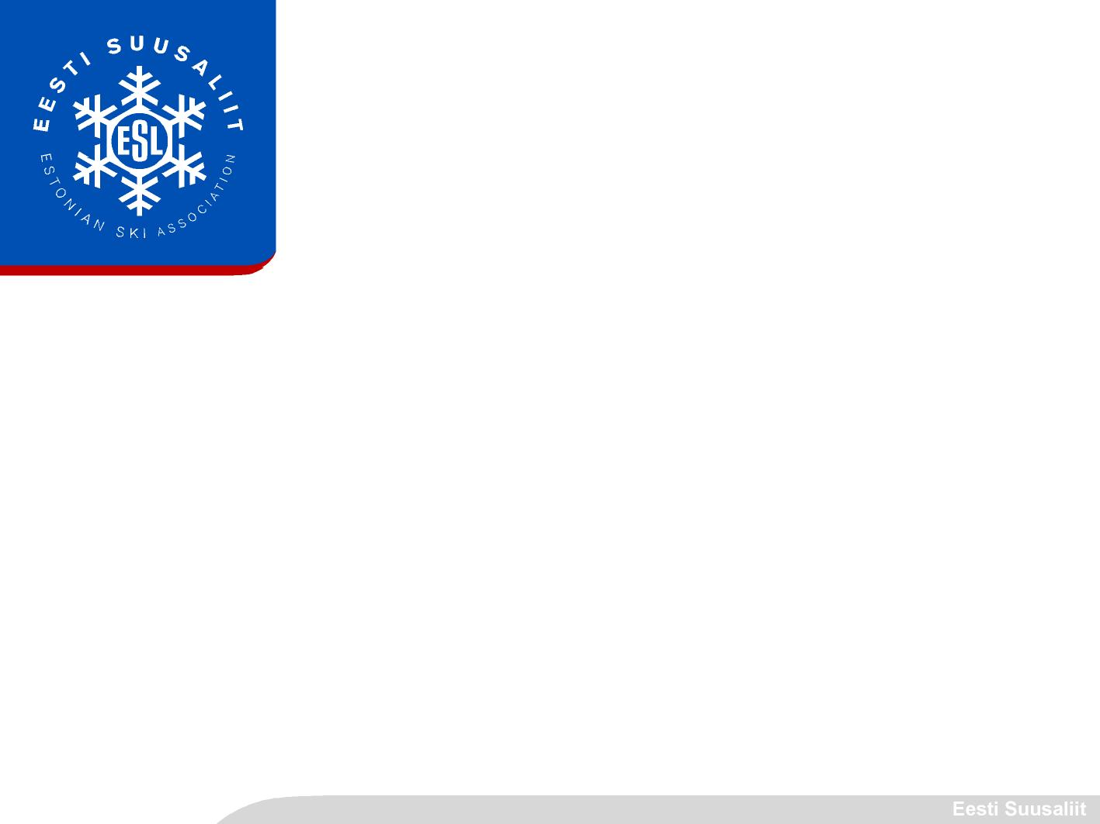
Pealkiri
Eesti mäesuusatamise
ülevaade 2018

Slide 2

Päevakord
Ülevaade 2018 hooaja majandusaastast;
Ülevaade 2018 hooaja tegevusest;
Mäesuusatamise alakomitee uue juhatuse valimine;
Vaba mikrofon.

Slide 3
2017/2018 Majandusaasta ülevaade ja 2018/2019 hooaja eelarve prognoos
Seisuga 30.aprill | 2013/2014 | 2014/2015 | 2015/2016 | 2016/2017 | 2017/2018 | 2018/2019 *
Tulud
Riiklikud | 6 201 | 11 438 | 21 526 | 37 645 | 33 743 | 35 000
Sponsorid | 7 000 | 23 750 | 33 083 | 33 070 | 44 584 | 45 000
Muud | 4 901 | 893 | 2 285 | 0 | 1 010 | 2 000
Kokku TULUD | 18 102 | 36 081 | 56 894 | 70 715 | 79 337 | 82 000
Kulud
Toetused sportlastele/klubidele | 0 | 17 494 | 12 588 | 32 299 | 46 461 | 40 000
Spordivahendid, varustus jms | 3 408 | 9 571 | 6 047 | 10 270 | 17 364 | 20 000
Võistluste / etteval. toetused | 2 782 | 3 000 | 9 656 | 16 363 | 24 111 | 20 000
Büroo | 2 800 | 2 940 | 0 | 1 622 | 0 | 0
Muud | 1 091 | 942 | 873 | 1 053 | 2 083 | 1 000
Kokku KULUD | 10 081 | 33 947 | 29 164 | 61 607 | 90 019 | 81 000
Tulem | 8 021 | 2 134 | 27 730 | 9 108 | -10 682 | 1 000
Ületulev jääk | 8 939 | 11 073 | 35 800 | 10 077 | 24 693 | 14 012

Slide 4
Toetused koondiste sportlastele 2014-2018
Finantseerimine sportlaste kaupa. | 2014/2015.a. | 2015/2016.a. | 2016/2017.a. | 2017/2018.a.
 | makstud | makstud | makstud | makstud | kokku per sportlane
Tormis | 2 050,00 | 6 130,75 | 2 143,69 | 8 750,00 | 19 074,44
Tõnis | 1 000,00 | 11 420,00 | 5 559,00 | 12 233,00 | 30 212,00
Juhan | 4 407,00 | 4 643,00 | 5 100,58 | 6 250,00 | 20 400,58
Sten Mark | 750,00 | 1 344,00 | 568,00 | 1 250,00 | 3 912,00
Triin | 1 000,00 | 1 000,00 | 0,00 | 0,00 | 2 000,00
Ranek | 1 000,00 | 2 500,00 | 0,00 | 0,00 | 3 500,00
Tuule | 1 000,00 | 0,00 | 0,00 | 0,00 | 1 000,00
Karl Sebastian Dremljuga | 600,00 | 945,00 | 804,00 | 1 500,00 | 3 849,00
Hans Markus Danilas | 100,00 | 295,00 | 154,00 | 705,00 | 1 254,00
Erik Sume | 300,00 | 295,00 | 154,00 | 0,00 | 749,00
Carmen Piho | 300,00 | 295,00 | 154,00 | 0,00 | 749,00
Johanna Udas | 0,00 | 295,00 | 0,00 | 0,00 | 295,00
Paul Nurk | 0,00 | 0,00 | 154,00 | 0,00 | 154,00
Aleksander Luik | 700,00 | 0,00 | 133,00 | 250,00 | 1 083,00
Laur Mägi | 0,00 | 0,00 | 133,00 | 705,00 | 838,00
Kokku makstud | 13 207,00 | 29 162,75 | 15 057,27 | 31 643,00 | 89 070,02

Slide 5
Toetused klubidele 2015-2018
Toetused klubidele | 2015-2016 | 2016-2017 | 2017-2018
A.B.G. Westliches Mittelgebirge | 5 395 | 1 272 | 9 750
Est2018 | 1 444 | 433 | 1 250
Exsequor Spordiklubi | 100 | 100 | 100
Mäesuusakool | 3 390 | 3 480 | 2 950
Nordiko | 2 900 | 2 695 | 100
Skisport | 2 600 | 4 526 | 3 350
Tartu Slalom | 2 800 | 365 | 2 100
Väike-Munamägi | 1 390 | 1 985 | 700
Kokku | 20 019 | 14 856 | 20 300

Slide 6
Olukorrast üldiselt
Jätkasime koostööd lätlastega ja viisime läbi FIS võistlused Pyhal / Soomes, mille raames jagati välja ka Eesti meistritiitlid. Eesti meistrivõistluste korralduseks ettenähtud vahendite abil kompenseeriti klubidele sportlaste sõidukulud.
Koondises on toimunud suhteliselt suur muutus. Noortekoondise normi täitsid uustulnukatena Rasmus Mesila, Tauri Jürisaar ja Renet Riitsalu.
Välja langesid täiskasvanute koondisest Warren C. Smith, juunioride koondise liikmed Sten-Mark Virro ja Karl Sebastian Dremljuga, noortest Hans Markus Danilas. Ettepaneku juhatusele koondises muudatuste tegemiseks tegi treenerite nõukogu esindaja Kaarel Grünberg.
Treenerite nõukogu töö on käivitunud aja sellest on juhatusele palju abi otsuste langetamisel.
Alustasime sportlaste litsentsisüsteemiga, mis käivitus kenasti. Litsents võimaldab sportlasel näha oma punktide seisu Eesti Suusaliidu kodulehel + Eestis Suusaliidu egiidi all korraldatud võistlustel on tagatud kindlustus nii korraldajale kui sportlasele.
Alustati mäesuusatreenerite kvalifikatsioonisüsteemide EKR3, EKR4 ja EKR5 taseme nõuetele vastavusse viimist riiklikult kehtestatud kvalifikatsioonisüsteemile. Valmivad materjalid on saadaval Eesti Suusaliidu kodulehel. Materjalide vastutav koostaja on Mati Pütsepp koostöös mäesuusatajate kutsekomisjoni liikmetega.
Mäesuusatamise kogukond pakkus nädalavahetustel Tuhamäel huvilistele võimalust ennast proovile panna “väravate” vahel. Huvi oli väga suur.
Eesti Suusaliit 2005

Slide 7
Soetused hooajal 2017/2018 ja hooajaks 2018 / 2019
ESL vahenditest soetati kaks hästi varustatud määrdekohvrit ja määrdelauad, millest üks kohver ja määrdelaud teenindas Eesti delegatsiooni olümpial; teine komplekt teenindas Eesti delegatsiooni tiitlivõistlustel Euroopas.
Soetati koondisele pehme varustus Itaalia tootjalt Vitalini.
Soetati paralleelslaalomi finiśiala pehmendused Alexela Alpisarja vahenditest.
Sügisel 2017 soetati klubide kasutusse läinud raja tokid vastavalt juhatuse poolt määratud kompensatsioonile.
Kevadel 2018 soetati Leedu sisehalli treeningute tarbeks rajatokkide komplektid, mis jäävad klubide ülesesse kasutusse Leetu. 2018 aastal vastutab tokkide hoiustamise ja heakorra eest klubi Tartu Slalom.
Instruktorite koolitamis osas jätkus ERASMUSE programm, mille raames koolitasid erinevad mäesuusakeskused 10 instruktorit. Programmisiseste vahendite liikumine toimus läbi Suusaliidu.

Slide 8
Tiitlivõistlused 2018
Olümpiamängud PyeongChang:
Tormis Laine SL 40 koht
Anna Lotta Jõgeva GS 48 koht
Maailmakarika etapp Kvitfjellis
Juhan Luik SG 51 koht, DH 58 koht
Juunioride maailmameistrivõistlused Davos
Juhan Luik GS 46 koht; AC 31
European Cup Speed Event Davos
Juhan Luik SG 25
Euro Cup Kvitfjell
Juhan Luik DH 70; DH 73

Slide 9
Eesti meistrivõistlused 2018
EMV täiskasvanutele ja juunioridele viidi läbi SL´s ja GS´s Pyhal. Osavõtjaid FIS võistluse raames 100, esindatud 8 riiki sh. USA, Venemaa, kõik Skandinaavia riigid, kogu Baltikum jne.
Eesti meistrid:
Lise Anette Vaher (SL), Juhan Luik (SL)
Noortele vanuses U16 EMV GS, SG ja Alpi kahevõistlus viid läbi Balti Karika raames Pyhal, Põhja-Soomes. Slaalomi ja PSL meistrid selgusid Tuhamäel.
U12 ja U14 (SG ja AC) EMV Pyhal, Põhja-Soomes Balti Karika raames.
U10, U12, U14 (SL, GS ja PSL) EMV viidi läbi Eestis / Tuhamäel ja
Väikse Munamäe sportnõlval.
Eesti Suusaliit 2005

Slide 10
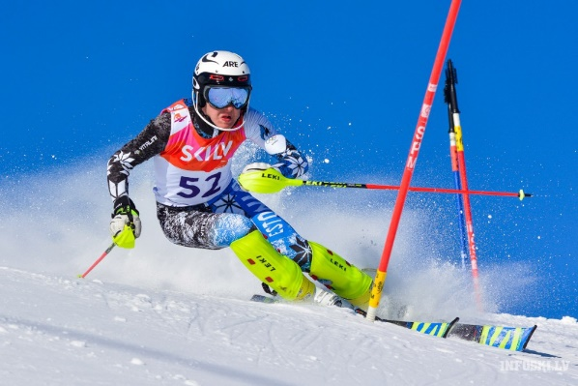
Mäesuusatamise koondis
Tormis Laine (FIS 390044)
Olümpia debüüt: GS 40 koht.
Starte FIS võistlustelt : 50
Parim punkt 20.56 SL
Parimad kohad FIS võistlustel – 16 poodiumikohta, millest 7 esikohta, 2 teist kohta ja 7 kolmandat kohta. https://www.facebook.com/tormis.laine
Aasta parim mäesuusataja mees juunioride klassis.

Slide 11
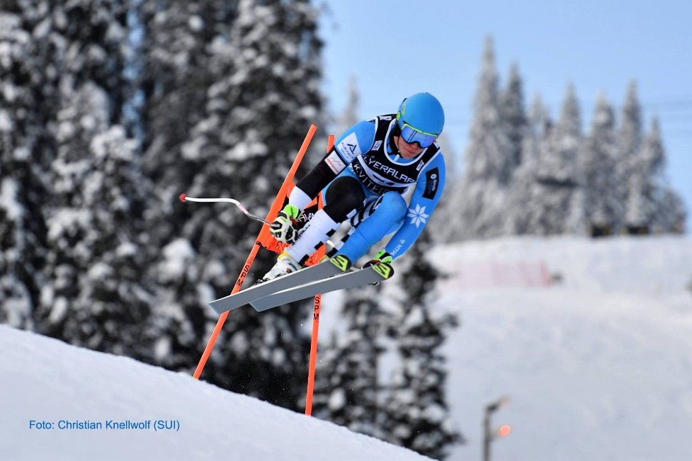
Mäesuusatamise koondis
Juhan Luik (FIS 390041)
Suur startide arv – 69 starti.
Parim tulemus FIS võistlustel 4 koht SL,
Parim punkt SL 38.60 punkti.
Parim FIS rankingu koht DH 670.
Kohad alla tuhande FIS punktid: AC 456 koht (67.26); SG 699 (56.73); DH 599 (73.32)
https://www.facebook.com/luikjuhan/
Aasta parim mäesuusataja meeste klassis.

Slide 12
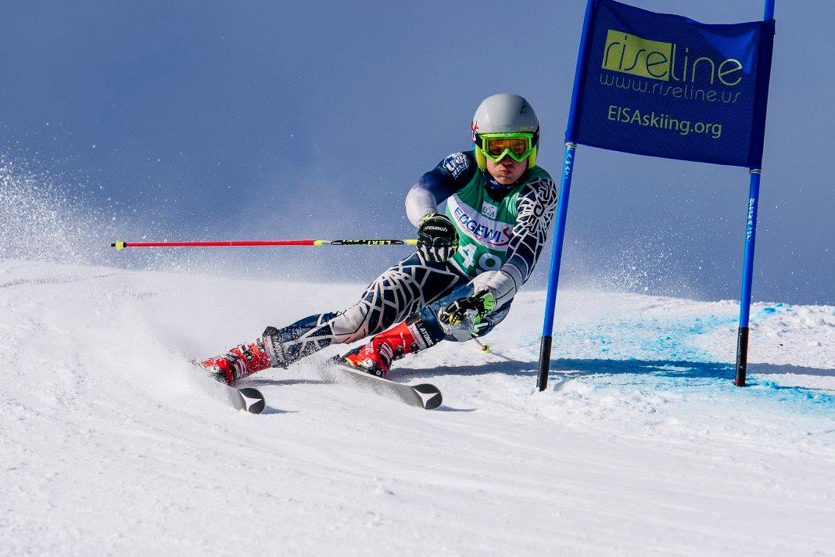
Mäesuusatamise koondis
Tõnis Luik (FIS 390037)
Hooaja parim start FIS võistlustel GS´s 14 koht (kokku 120 võistlejat).
Parim punkt sel hooajal GS 40,76
Kokku 15 starti ennem vigastust.
Kohad alla tuhande FIS punktid: SL 747 koht (35.8); GS 816 (35.88)
https://www.facebook.com/luiktonis

Slide 13


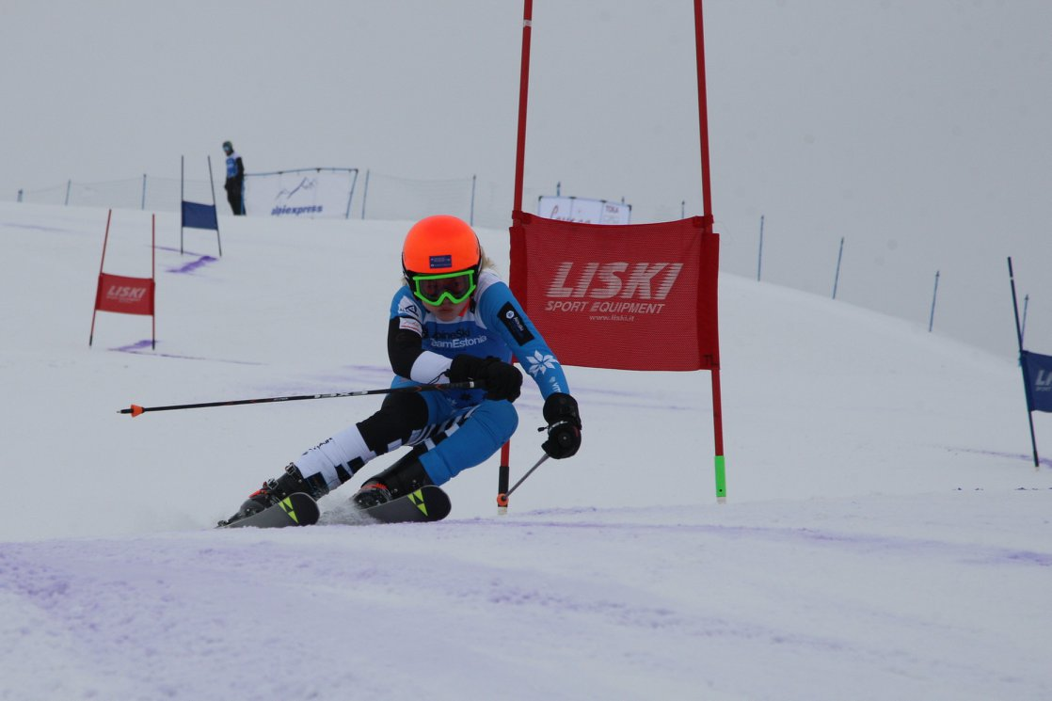
Mäesuusa koondiste koosseis 2018/2019
Rahvuskoondis
Tõnis Luik 1995
Juhan Luik 1997
Tormis Laine (jnr.) 2000
Noortekoondis
Aleksander Luik 2004
Laur Mägi 2004
Rasmus Mesila 2004
Tauri Jürisaar 2004
Renet Riitsalu 2006
Eesti Suusaliit 2005

Slide 14
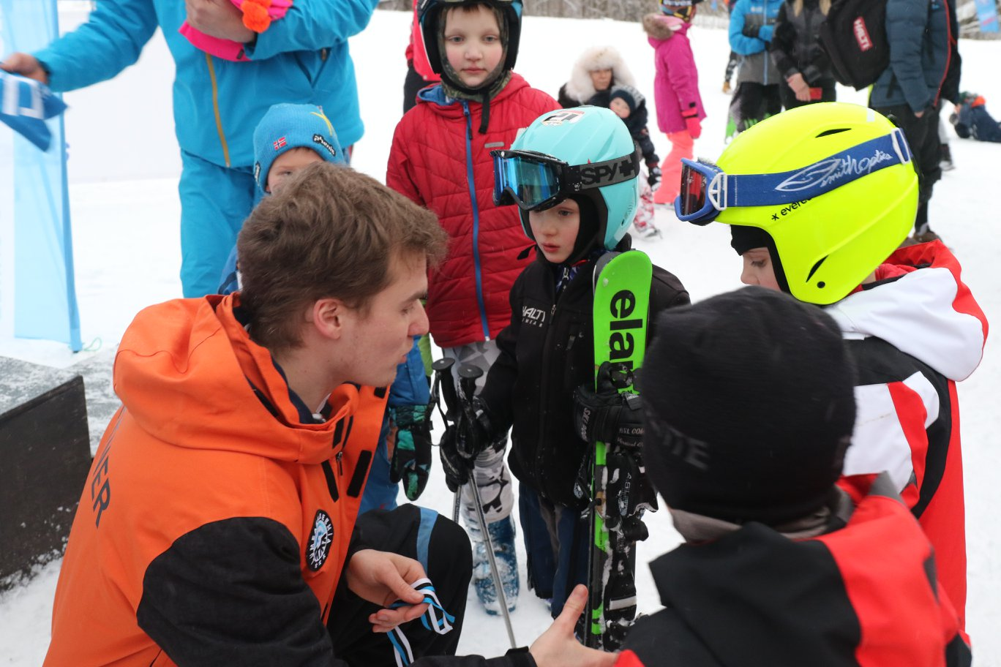
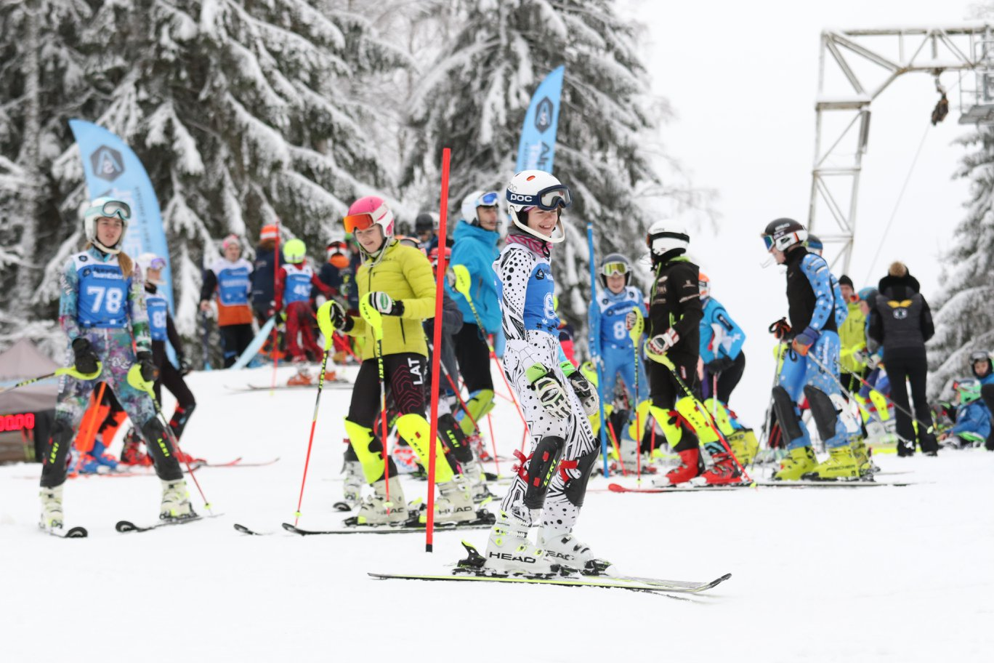
Alexela noorte alpisari 2018
Alexela noorte alpisarja arvestuses võistles kokku 85 last vanuseklassis U10-U16. Selgitati välja vanuseklasside sarja võitjad 7 erineva võistluse raames. Kokku viidi läbi Alexela Noorte Alpisari kolmel nädalavahetusel. Distsipliinidest olid kaetud SuSL, PSL, 3 x SL, 2x GS. https://www.suusaliit.ee/et/mkalender

Slide 15
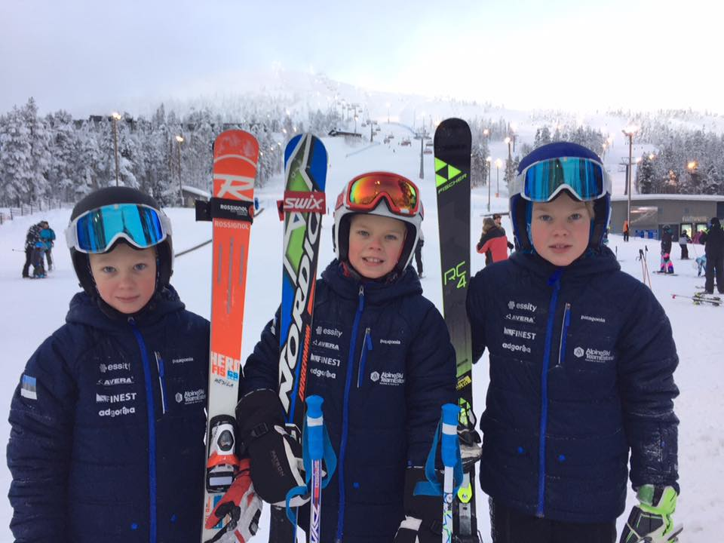
Järelkasv – noored ja lapsed mäesuusatamises
U12 / U14 / U16 vanuseklass:
Meie suurem eesmärk viia oma noored välja võistlema on sel aastal jõudsalt edasi arenenud. Selle hooaja parimad noortespordi tulemused tulevad just Soomest, kus Aleksander Luik tõi koju nii Audi Cupi võidu kui koos verinoore Andre Sarriga Himos Leitneri üldvõidud vanuseklassides U14 ja U8.
Lisaks on meie sportlased osalenud nii Rukal, Kolil, Swinghillis – Krani Backenis ja mujal.
Pyhal, Balti Karika üldarvestuses võttis üldvõidu U14 poiste vanuseklassis Laur Mägi, U16 poistes oli vaatamata vigastusele mitmel korral poodiumil Hans Markus Danilas.
Taernaby FIS Childrenil olid meie parim tulemus slaalomis U14 Laur Mägil.

Slide 16
Arengukava eesmärkide täitmine
Tipud ja järelkasv
4 mäesuusataja viimine olümpiale– olümpial osales 2 sportlast. Kahe sportlase FIS punkti viimine alla 10 punkti ei ole realiseerunud aga liikumine selles osas on toimund. Nelja sportlase punkti nõue alla 40 punkti – 3 sportlasel.
FIS laekuvate vahendite suunamine ala arenguks on õnnestunud – FIS toetuse abil saame korraldada Eesti meistrivõistlusi Pyhal.
Alpisari on toiminud igal aastal.
Sisse viidud sportlaste litsentsisüsteem.
Harrastus terveks eluks
Mäesuusatamine on paljude koolide kehalise kasvatuse tunni programmis
Treenerite ettevalmistus on toimunud läbi rahvusvahelise koostöö ja EKR tasemekoolituse selgepiirilisemaks muutumise
Instruktorite koolitus toimub läbi rahvusvahelise koostöö ja selleks on loodude Suusaliidust eraldiseisev organisatsioon.
Keskused ja sponsorsuhted
Väike-Munamägi ei ole ennast Sportnõlvana õigustanud.
Palju on tekkimas ja tekkinud kodulähedasi nõlvasid. (Tallinn ja selle ümbrus,Rakvere, Valgehobusemägi jne.)
Vanaka arendus ei ole käivitunud.
Viimsi keskus on avatud ja edasiarendamisel.
Omateenuse suhe on hästi hoitud Alpiexpressiga. Sponsoritest on veel koostöö jätkunud Alexelaga ja juurde on tulnud Corrigo, Sparta, Kiviõli Seikluskeskus.

Slide 17



Mäesuusa toetajad

Slide 18
Tänan! ☺

